Slide 1
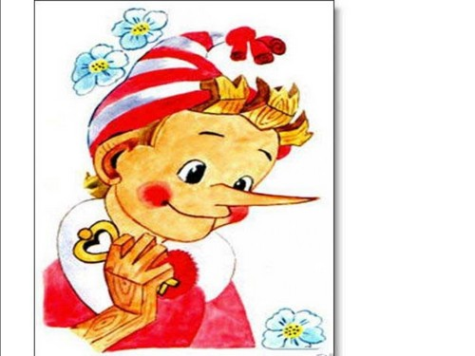
Художественный фильм «Приключения Буратино»

Slide 2
1. Год издания фильма «Приключения Буратино» - 1975 год.
Режиссер - Леонид Нечаев .
Актеры : Ролан Быков сыгравшую роль « Кот Базилио»
Владимир Басов сыгравшую роль «Дерумар»
Владимир Этуш сыгравший роль Карабас – Барабас»
Рина Зеленая исполнившая роль «Черепаха Тортила»
Елена Санаева исполнившая роль «Лиса Алиса»
Татьяна Проценко – роль «Мальвина»

Slide 3
2. Песня «Буратино»
Темп –быстрый
Ритм - придает музыке энергичный, активный характер.
Динамика – громко.
Регистр - легкое, воздушное, прозрачное звучание.
Мелодия – энергичная.

Slide 4
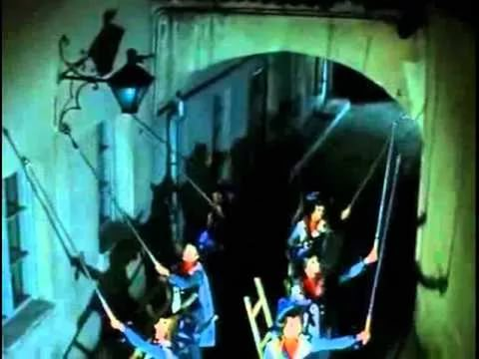
Песня фонарщиков.
Темп – медленный.
Ритм - спокойный, уравновешенный образ.
Динамика – тихо.
Регистр – средний.
Мелодия – плавная.

Slide 5
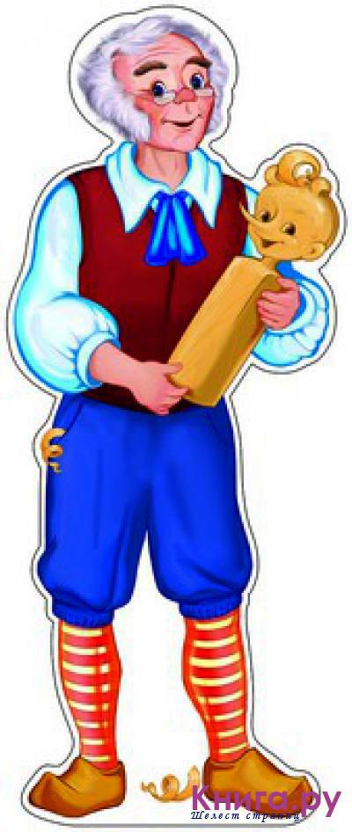
Песня папы Карло .
Темп – не спеша,медленный.
Ритм – равномерный.
Динамика – тихо.
Регистр – средний.

Slide 6
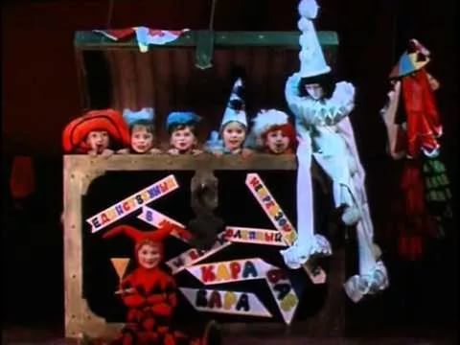
Песня кукол «Страшный Карабас»
Темп – быстрый .
Ритм – четкий.
Динамика - громко.
Регистр – звонкий.
Мелодия – энергичная.
Характер – танцевальный.

Slide 7
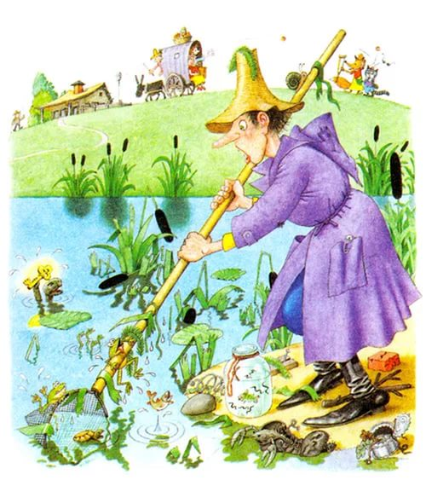
Песня Дуремара.
Темп – быстрый.
Ритм – четкий.
Динамика – громко.
Регистр – звонкий.
Мелодия – скачкообразная.

Slide 8
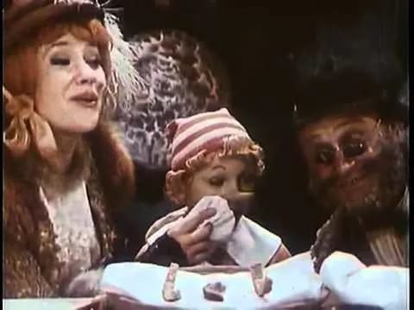
Песня – танец лисы Алисы и кота Базилио.
Темп – не спеша.
Регистр – насыщенный.
Динамика – тихий.
Ритм – равномерный.
Мелодия – певучая.

Slide 9
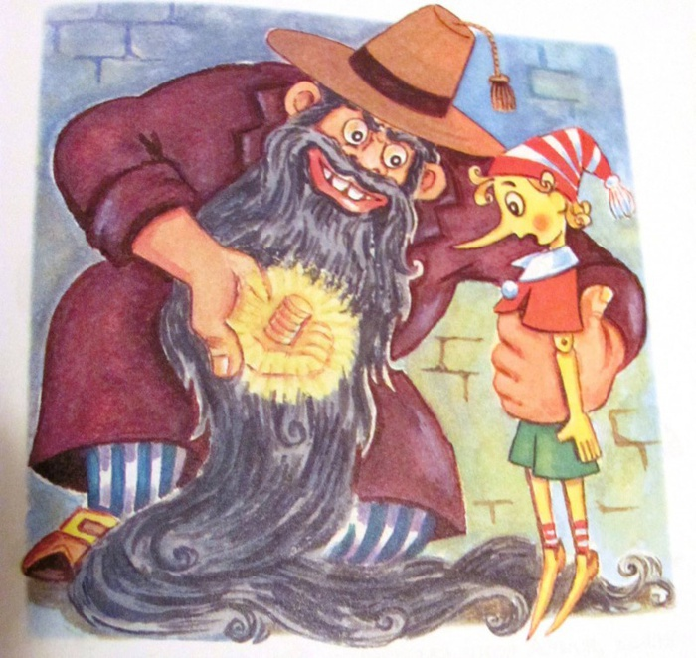
Песня Карабаса Барабаса.
Темп – быстрый.
Регистр – хмурый.
Мелодия –энергичная.
Ритм- четкий.
Динамика –громко.
Лад – радостный.

Slide 10
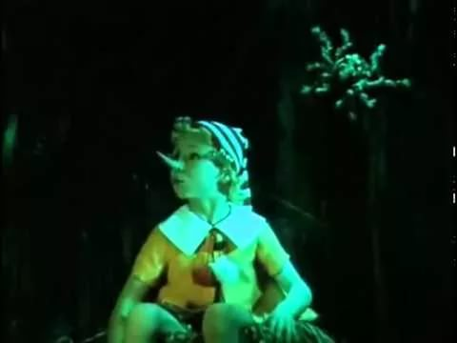
Песня Пауков и Буратино.
Темп – быстрый.
Регистр – звонкий.
Мелодия – энергичная.
Ритм – четкий.
Тембр – темный.
Динамика – громко.
Лад – печальный.

Slide 11
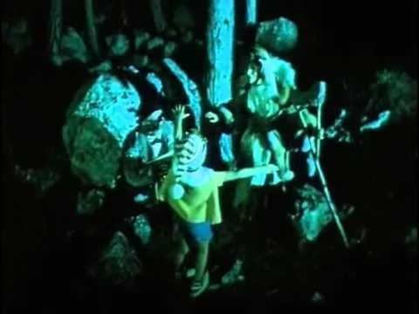
Песня «Поле чудес»
Темп – не спеша.
Регистр – звонкий.
Мелодия – поступенная.
Ритм – четкий.
Тембр – темный.
Динамика – громко.
Лад – мажор.

Slide 12
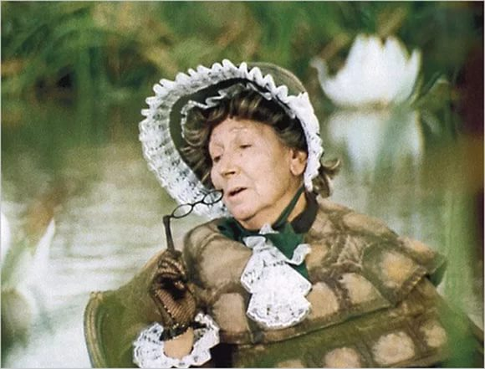
Песня черепахи Тортилы.
Темп – не спеша.
Регистр – средний.
Мелодия – плавная.
Ритм – равномерный.
Динамика – тихо.
Тембр – яркий.

Slide 13
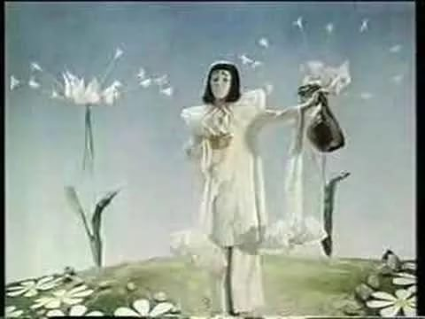
Песня Пьеро.
Темп – не спеша.
Регистр – средний.
Мелодия – плавная.
Ритм – четкий.
Динамика – тихо.
Лад - печальный.

Slide 14
3. Музыка является очень хорошим средством воспитания художественного вкуса у нас, она способна влиять на настроение. С помощью музыки можно даже воздействовать на здоровье человека: когда человек слышит быструю музыку, у него повышается давление, он начинает двигаться и думать быстрее. Мне больше всего понравилось песня кукол « Страшный Карабас».
Потому что очень быстрый, энергичный, танцевальный.

Slide 15
4. Я хотел бы сыграть роль Буратино.
Потому что Буратино играет главную роль, он интересный, глуповат и наивный. По характеру «безмозглый, доверчивый дурачок с коротенькими мыслями», но при этом он решителен, любопытен, любит приключения.

